Slide 1
Какой
ты
кот?
HSE

Slide 2


Окей, ты поступил в вышку, но ты забыл кое что очень важное...
???

Slide 3
Это самый важный шаг при поступлении в HSE и
НЕ сделать это просто непростительно…
Мы даем тебе последний шанс, чтобы наконец расставить все точки над i.

Slide 4
Если ты до сих пор не понял, о чем речь, то вот тебе справочка:
Каждый из нас в какой то степени кот. Да, да, звучит странно? Возможно. Но…

Slide 5
VEGOSLAB VEGOSLAB VEGOSLAB VEGOSLAB
…Но здесь мы все коты. Особенно в вышке. Загвоздка состоит в том что, ты обязательно должен знать КАКИМ котом ты являешься. ЗНАЕШЬ ЛИ ТЫ?
VEGOSLAB VEGOSLAB VEGOSLAB VEGOSLAB

Slide 6

Нет? Не знаешь?
Тогда скорее проходи наш тест...
Какой ты кот?

Slide 7
Наша идея состоит в том, чтобы дать каждому из вас четко понять, каким котом вы являетесь (даже у вышки есть свой собственный кот, а в твоей многогранной личности его нет?)

Slide 8
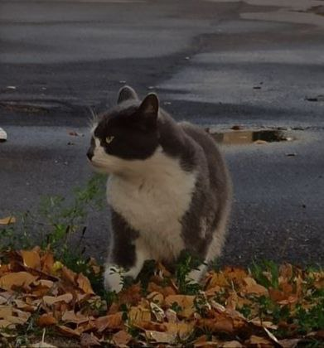
И да, какой бы странной тебе не казалась эта идея, просто оглянись вокруг: общая группа кнт с котами, наша беседа группы тоже с котами, даже в дискорде все связано с котами, мы уже не говорим о коте, который пользуется жуткой популярностью на Львовке.
Именно поэтому тебе точно нужно углубиться в эту тему...

Slide 9
HSE
HSE
HSE
Не скупитесь на оценочку)

